Slide 1

N
COMUNE
costruzione
iscrizione
PERSONA
Data nascita
1
Cognome persona
Nome persona
Cf persona
CAP
Nome comune
Numero abitanti
Data costruzione
(0,N)
1
N
Data iscrizione
MAESTRO
(0,1)
lavoro
N
PALESTRA
partecipazione
N
organizzazione
Cf maestro
nome
cognome
Id palestra
Nome palestra
N
1
GARA
Id gara
Nome gara
Data gara

Slide 2
Id palestra
Nome
persona
Cognome
persona
Data
iscrizione
Data
nascita
Cf persona
MAESTRO
Cf maestro
Nome
Cognome
Id_palestra
PERSONA
COMUNE
PALESTRA
PARTECIPAZIONE
Cf persona
Id_gara
Nome
palestra
Data
costruzione
Nome comune
Numero abitanti
CAP
CAP
Id palestra
GARA
Id palestra
Data
gara
Nome gara
Id_gara

Slide 3
MODELLO LOGICO
COMUNE(CAP, NOME_COMUNE, NUMERO_ABITANTI)
PALESTRA(ID_PALESTRA, NOME_PALESTRA, DATA_COSTRUZIONE, CAP)
MAESTRO(CF_MAESTRO, NOME,COGNOME, ID_PALESTRA)
PERSONA(CF_PERSONA, NOME, COGNOME, DATA_NASCITA, ID_PALESTRA, DATA_ISCRIZIONE)
GARA(ID_GARA, NOME_GARA, DATA_GARA, ID_PALESTRA)
PARTECIPAZIONE(CF_PERSONA, ID_GARA)
LEGENDA:
colore parola in ROSSO = chiave primaria
Evidenziazione parola in GIALLO = chiave esterna

Slide 4
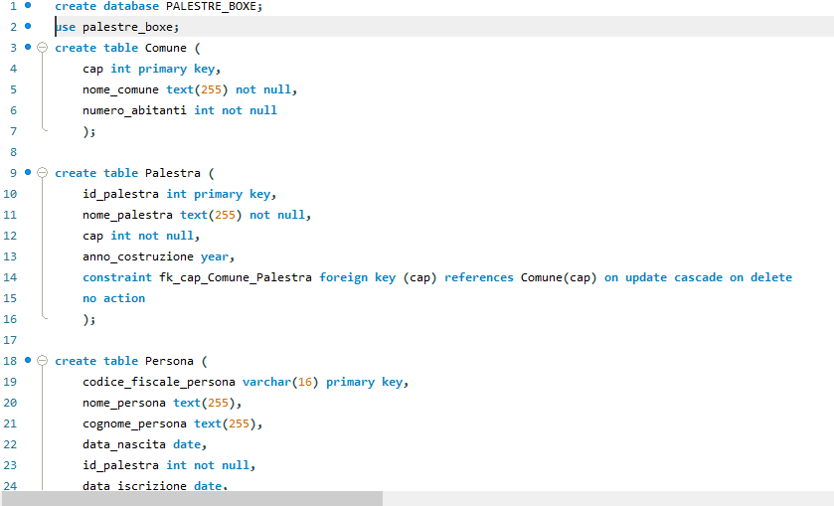

Slide 5
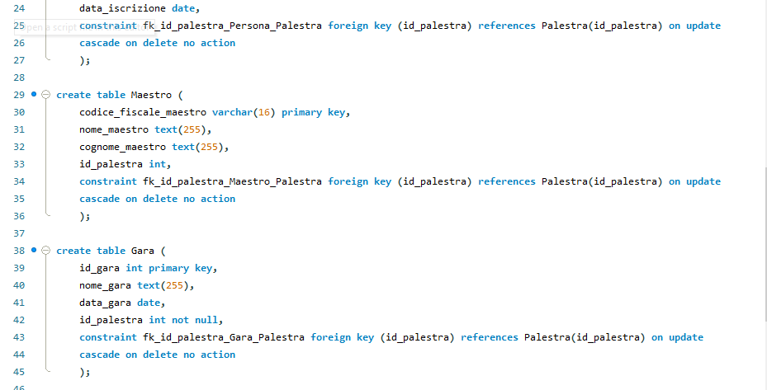

Slide 6
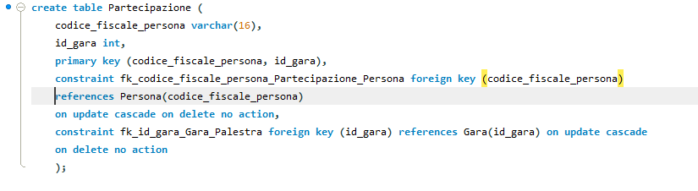

Slide 7
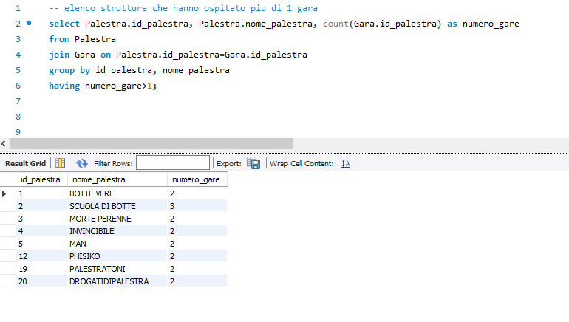

Slide 8
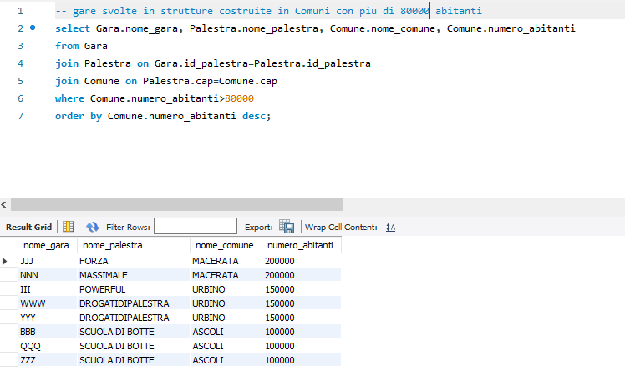

Slide 9
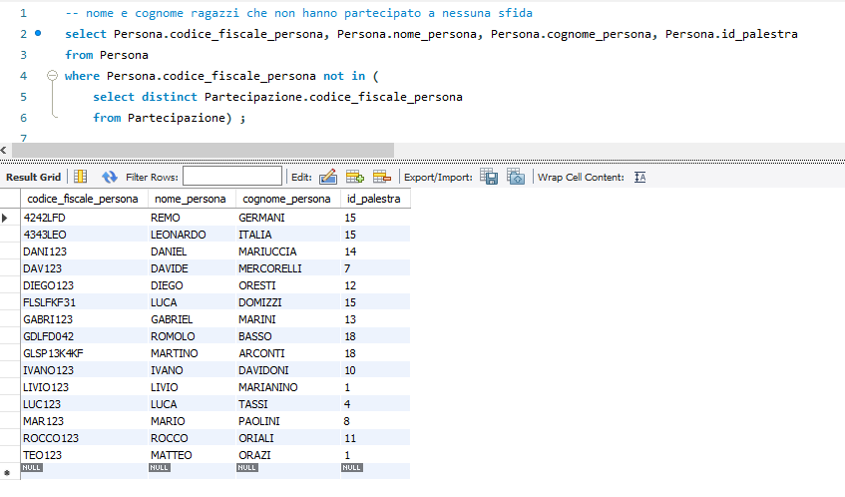

Slide 10
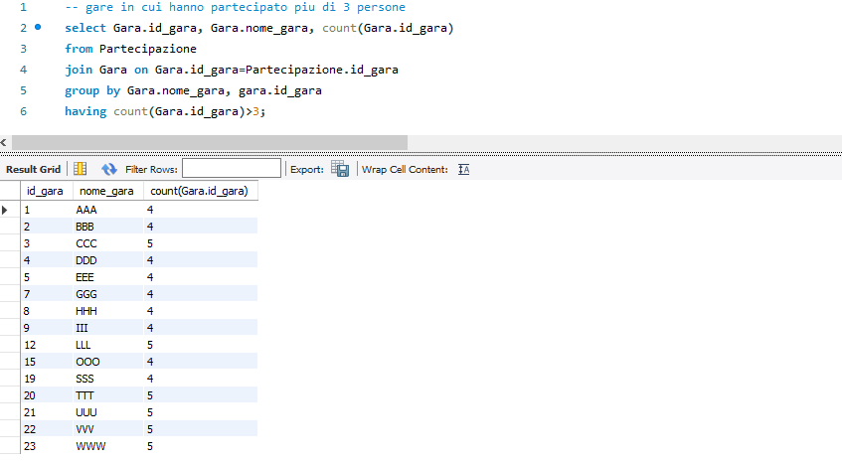

Slide 11
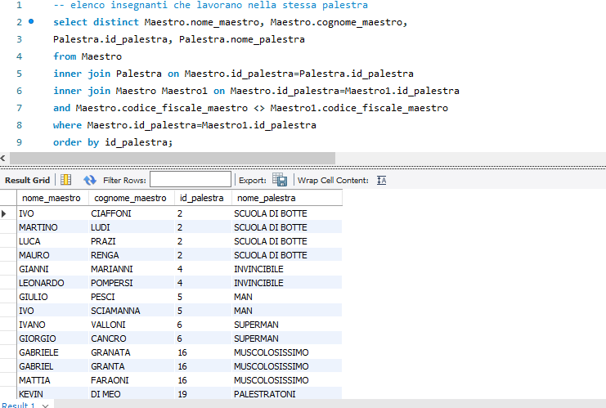

Slide 12
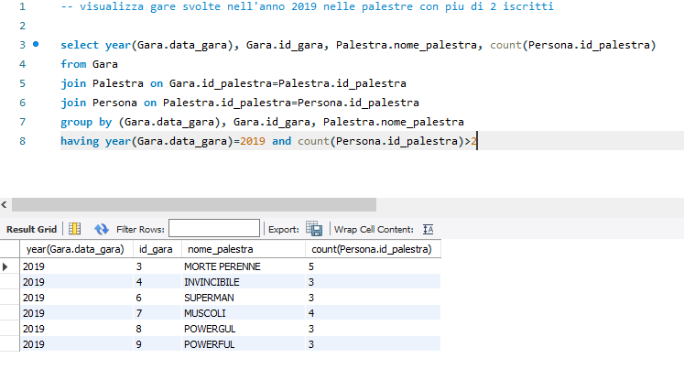

Slide 13
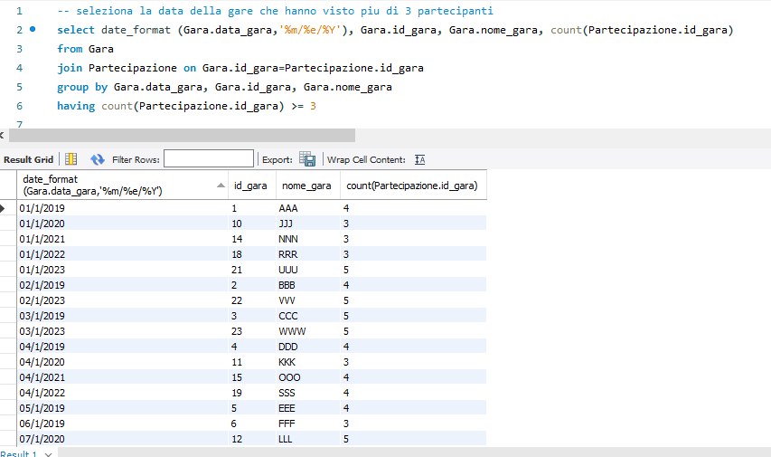

Slide 14
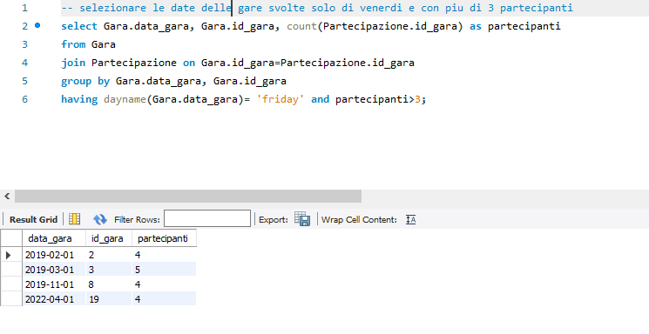

Slide 15
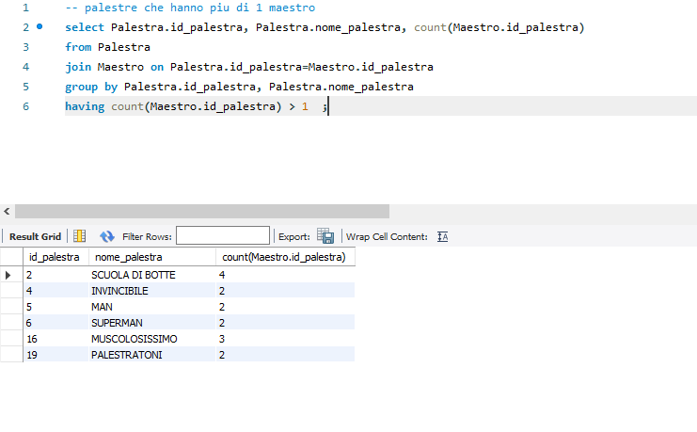

Slide 16
